Slide 1
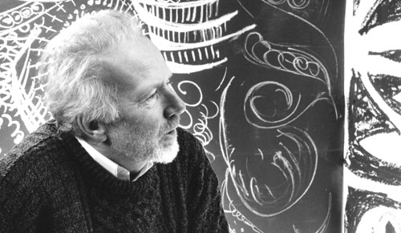
Raymond Murray Schafer (1933-2021)
Pedro Luca nº 10730935

Slide 2
• Cunha o termo “Soundscape” (paisagem sonora), essencial para o entendimento de sua obra, termo esse também intrinsicamente político.
• Teatro de Confluência, seu grande gênero e grande obra (Patria)
• Inicia o World Soundscape Project (WSP)

Slide 3
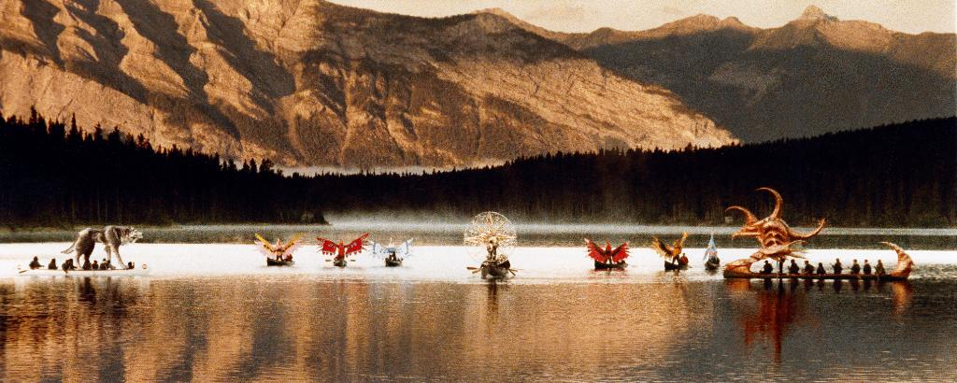

Slide 4
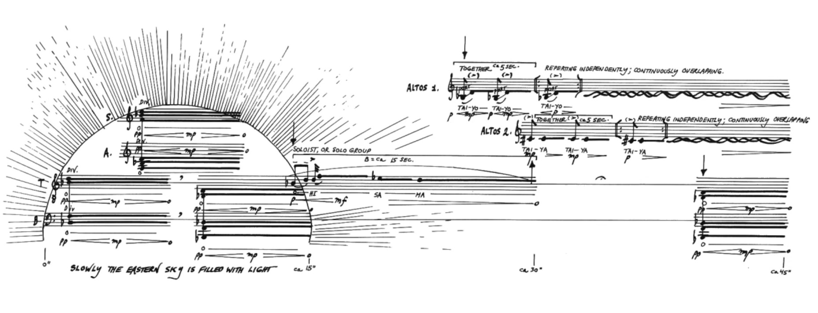
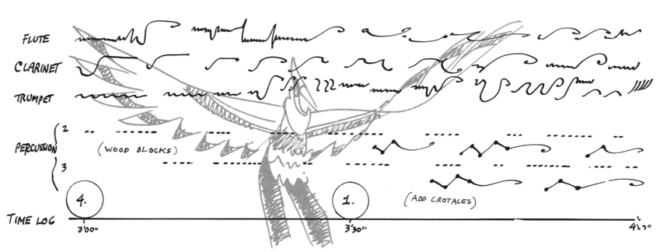

Slide 5
Metodologia em Schafer, existe?
“Eu não digo: Faça assim! Digo: Eu fiz assim!”
“A técnica é a de mosaico – uma pedra aqui, uma
pedra ali – num modelo em constante expansão.”

Slide 6
Das premissas do ensino musical segundo Schafer:
O primeiro passo deve ser prático
Ensine a lidar com o silêncio
Pesquise o ambiente sonoro, classifique os sons, organize a escuta.
Busque sons, trabalhe os sentidos
Um exercício político: modificando a paisagem sonora.

Slide 7
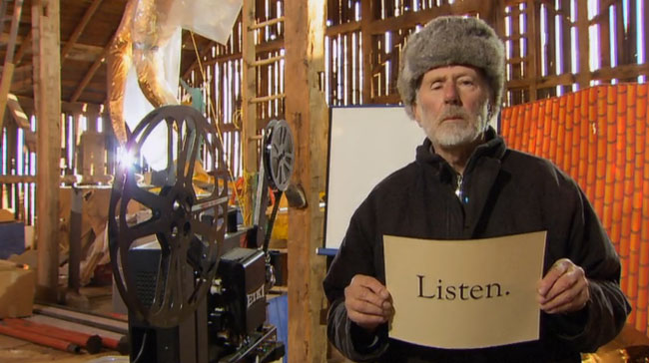
https://youtu.be/dYD_qWUGG3I

